Slide 1
Variables y Condicionales

Slide 2
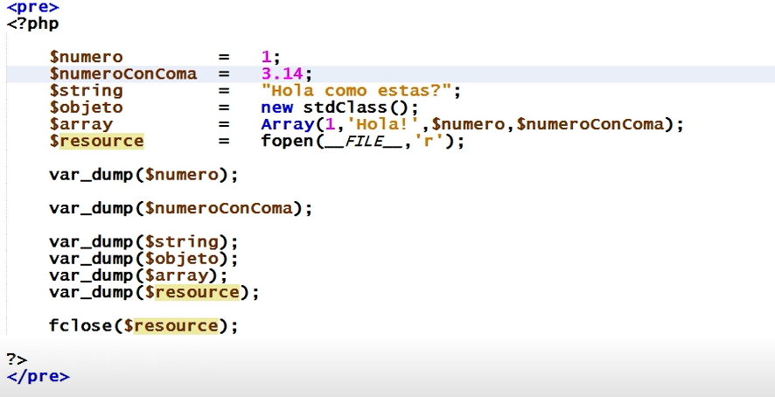
Tipos de datos

Slide 3
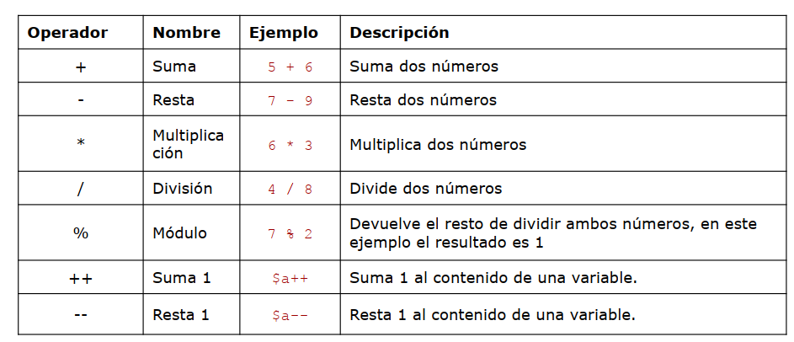

Slide 4
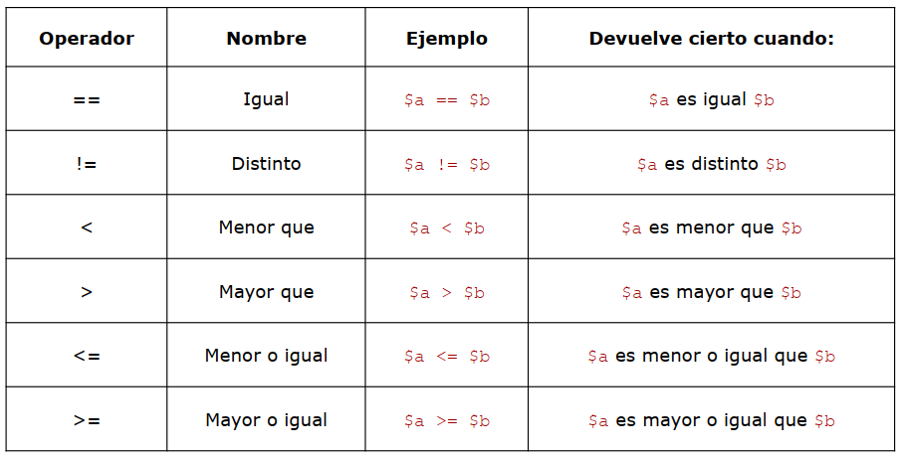
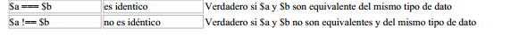

Slide 5
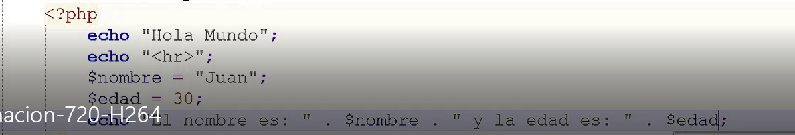
Concatenación

Slide 6
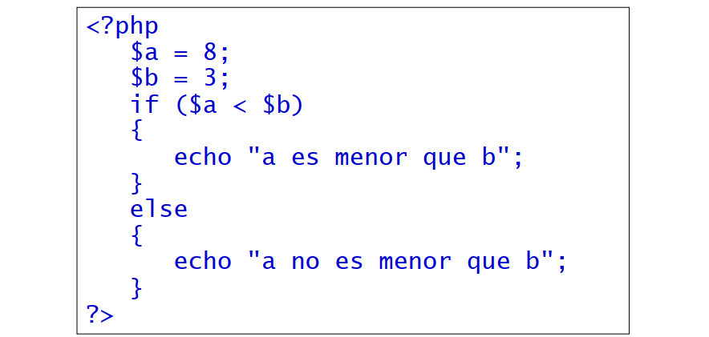
Condicionales: IF… ELSEIF

Slide 7
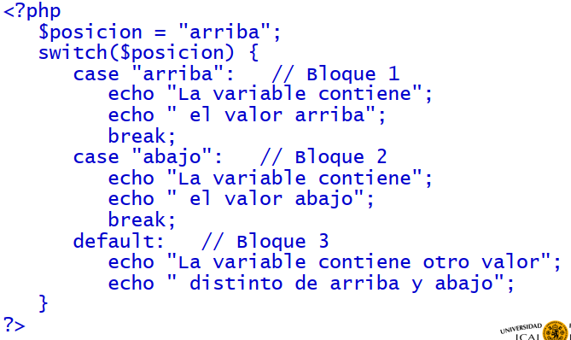
SWITCH

Slide 8
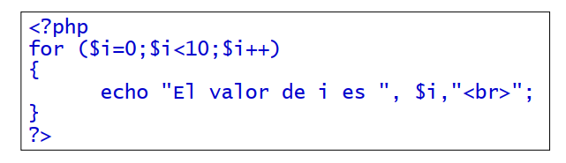
Bucle For

Slide 9
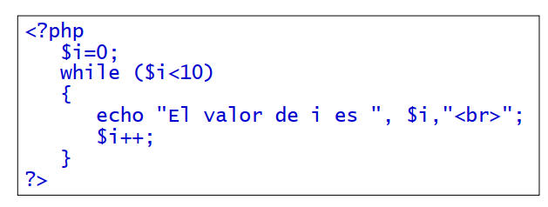
WHILE

Slide 10
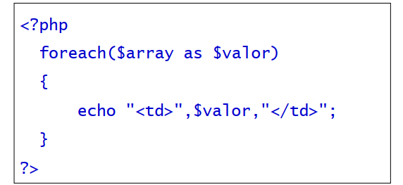

Slide 11
ARRAY : INICIALIZAR
$nombres = array('Eduardo', 'Miguel', 'Ivan', 'Esteban’);
$nombre= ['Eduardo', 'Miguel', 'Ivan', 'Esteban’];

Slide 12
Arrays no secuenciales
//en este caso el índice es utilizado como un elemento del negocio: indica el ID de socio $socios[115] = 'Jorge'; $socios[160] = 'Silvia'; $socios[15] = 'Armando'; $socios[20] = 'Roberto'; $socios[725] = 'Fernanda'; $socios[05] = 'Martina'; $socios[117] = 'Alejandrina';

Slide 13
Arrays asociativos
$nombre = array(
0 => "Juan",
1 => "Martín",
2 => "Nicolás",
3 => "Miguel",
4 => "Carlos"
);
$meses=array(
'Enero'=> 500,
'Febrero'=> 230,
'Marzo'=> 134,
'Abril'=> 425,
'Mayo'=> 815,
'Junio'=> 632,
'Julio'=> 54,
'Agosto'=> 105,
'Septiembre'=> 123,
'Octubre'=> 478,
'Noviembre'=> 412,
'Diciembre'=> 953,
);

Slide 14
foreach
<?php
foreach($array as $indice=>$valor){
/*como elementos tenga $array dentro de este bloque, la variable $indice almacena el valor correspondiente al índice de la posición y la variable $valor almacena el valor correspondiente a cada posición del array */ } ?>

